Slide 1
병목 지점 진단하기.

Slide 2
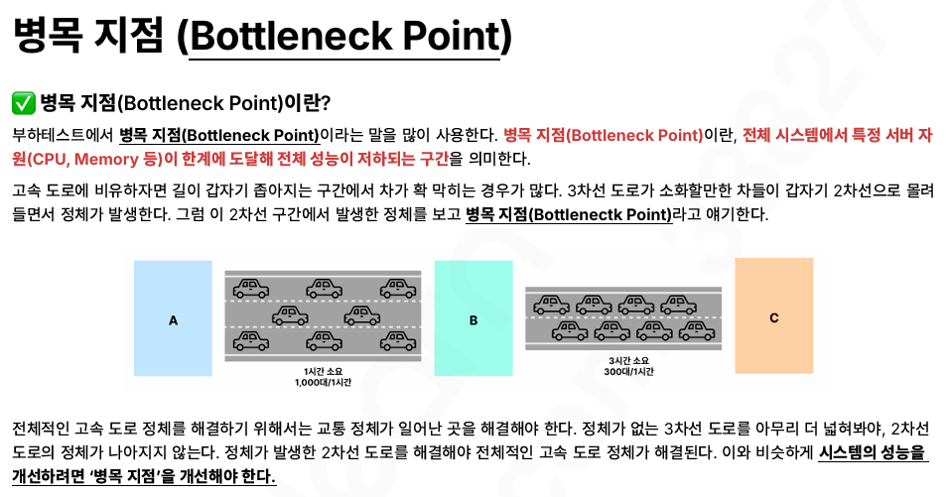
병목 지점의 개념

Slide 3
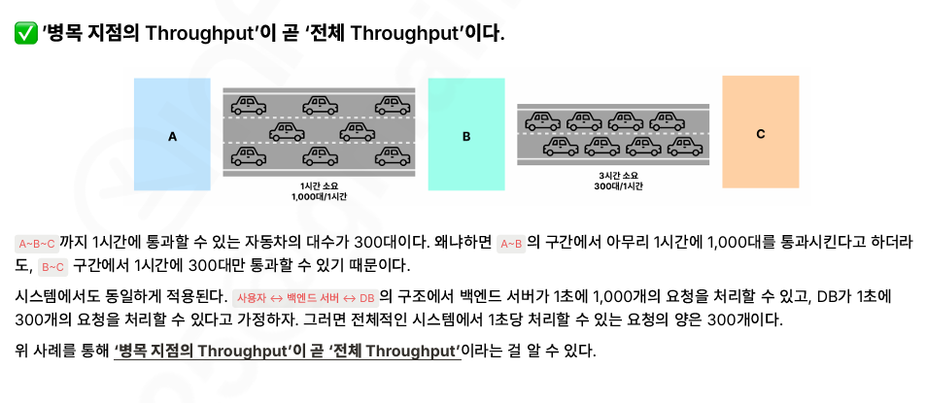
Throughput과 병목지점

Slide 4
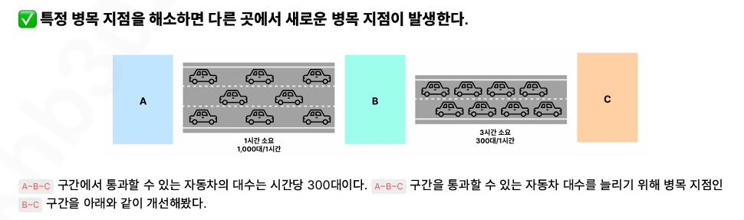
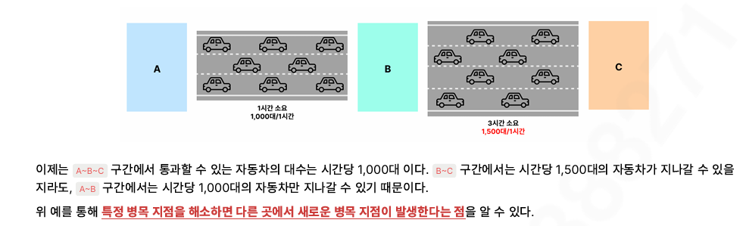
부하테스트의 전체 흐름
병목지점인 2차선도로를
4차선으로 늘렸다. 그러나 3차선 도로의 성능은 4차선보다 못하므로 3차선도로가 새로운 병목지점이 되었다.

Slide 5

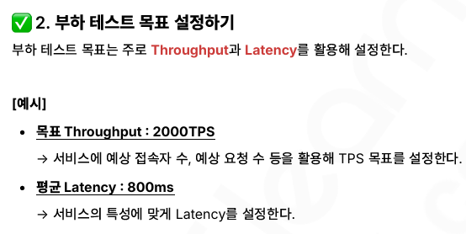

부하테스트의 전체 흐름

Slide 6

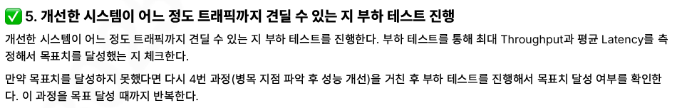
부하테스트의 전체 흐름-2

Slide 7
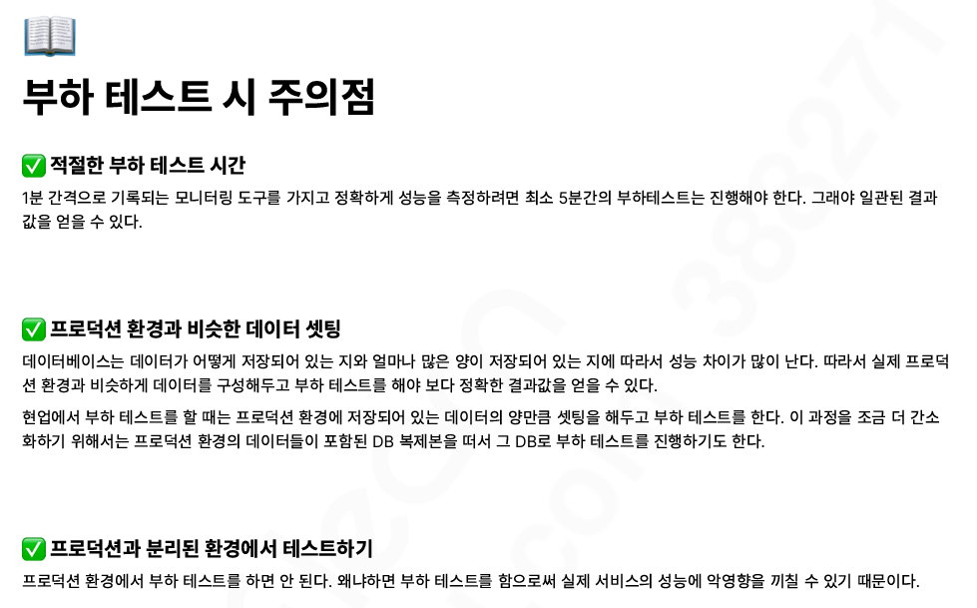
부하 테스트 시 주의점
테스트를 위해 부하를 발생시키는 서비스는 분리되어야함 K6서버
(부하를 발생시키는 서비스가 실제 서버의 성능을 잡아먹음)

Slide 8
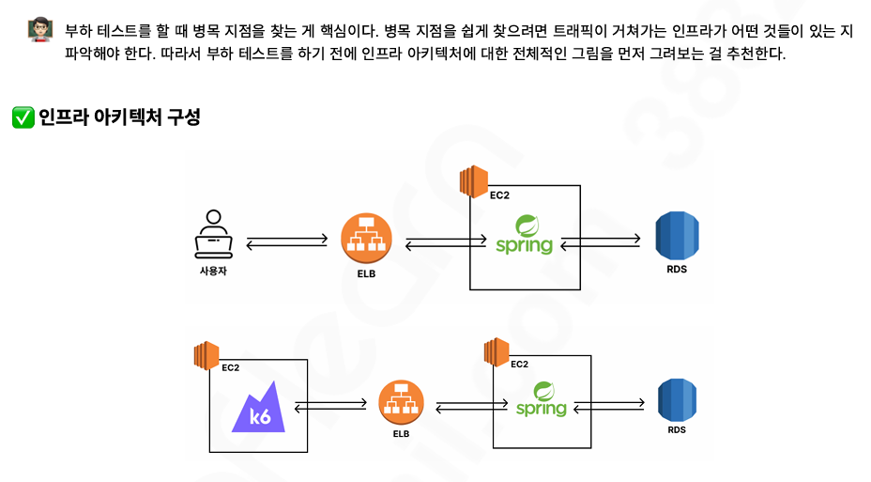
병목지점 파악을 위한 인프라 아키텍처 구성 파악하기

Slide 9
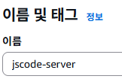
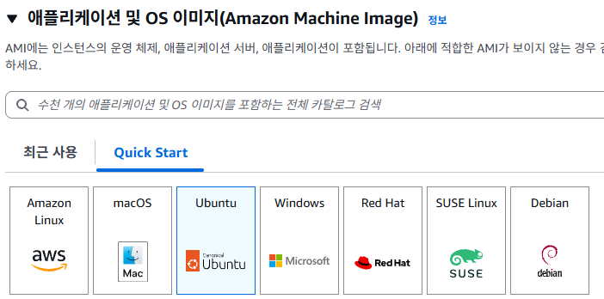
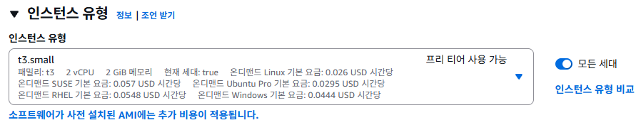


Slide 10
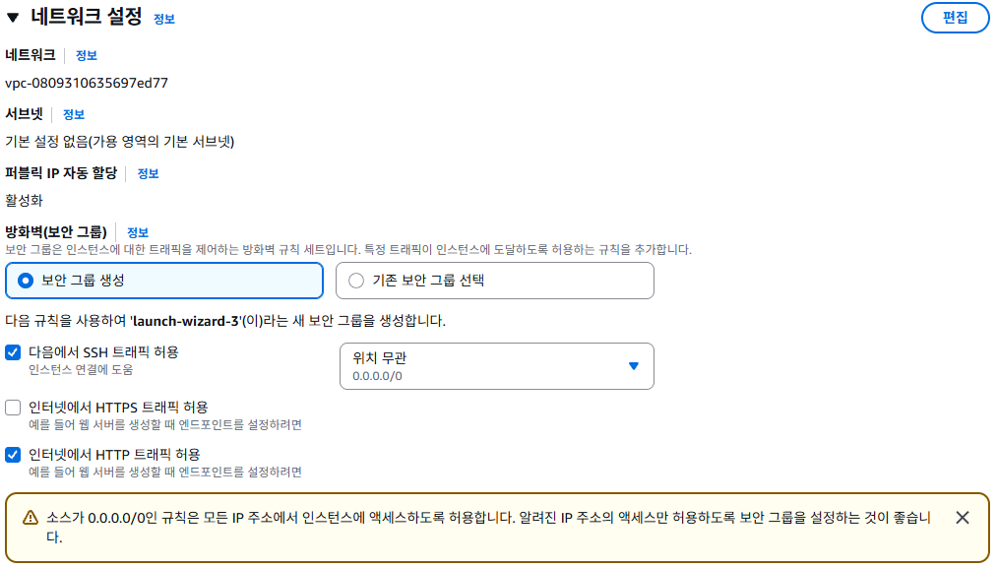


Slide 11
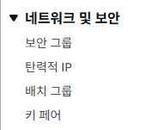
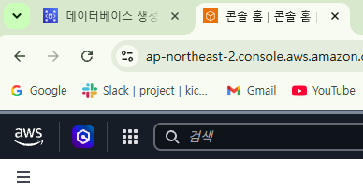

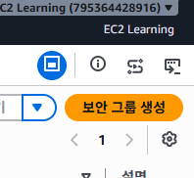
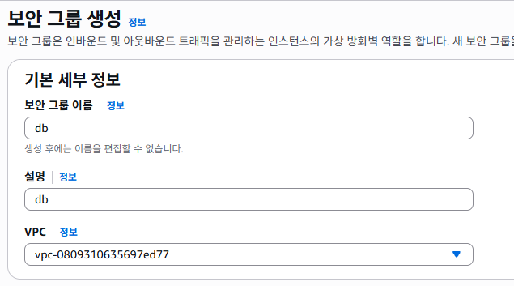
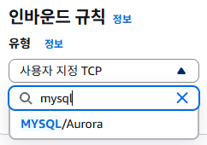
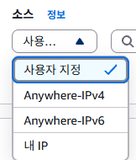

보안그룹설정
2. 좌측 메뉴(네트워크 및 보안) → 보안 그룹 이동
1. 새로운 aws 창에서 EC2 이동
3. 우측 상단 보안 그룹 생성

Slide 12
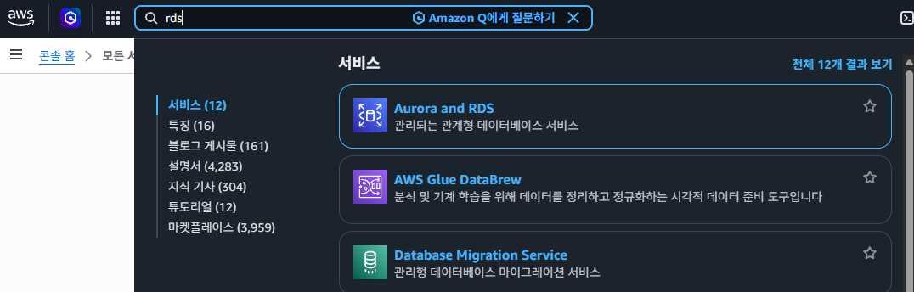
검색창에 RDS 검색 및 클릭

Slide 13
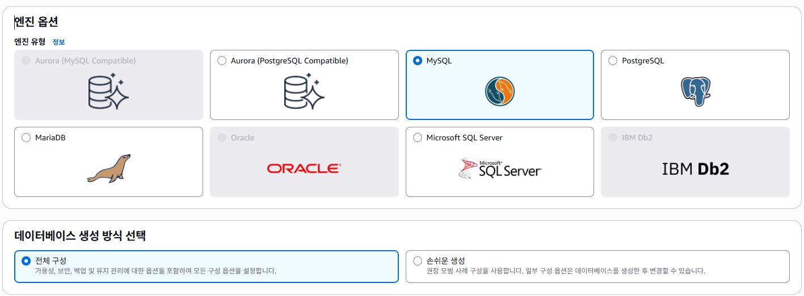
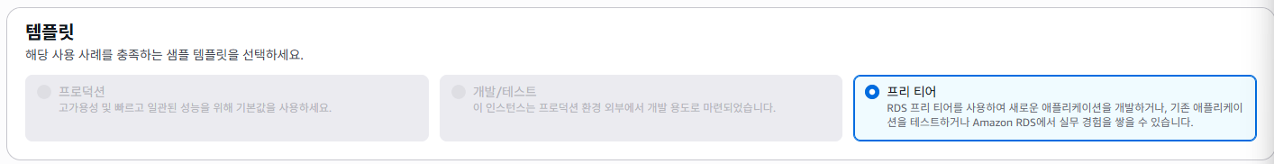
MySQL 선택 / 전체 구성 / 프리티어 선택

Slide 14
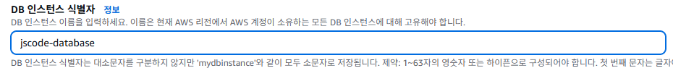
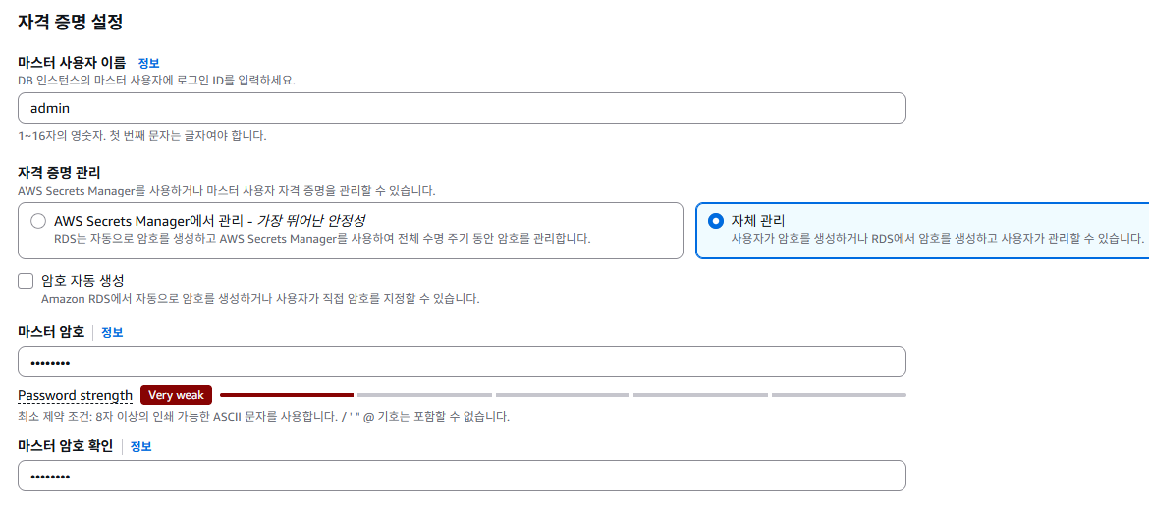
DB 인스턴스 식별자 / 마스터 사용자 이름(admin:default) / 마스터 사용자 암호 설정

Slide 15
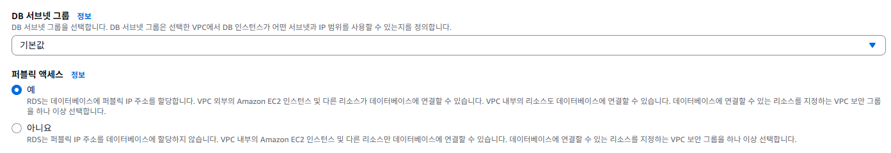
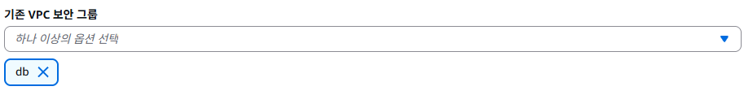
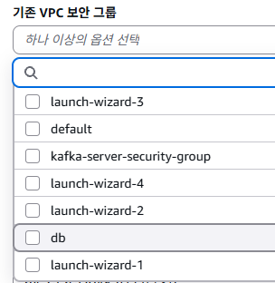
default

Slide 16

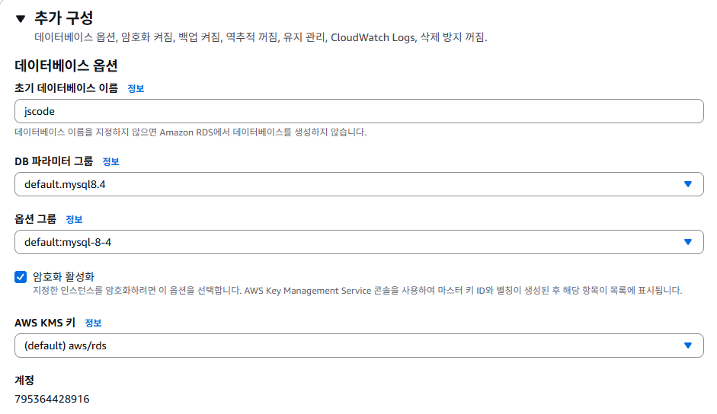

맨 마지막에 있는 추가 구성이다
(추가구성이 페이지에 2개 있음)
초기 데이터베이스 스키마 설정

Slide 17
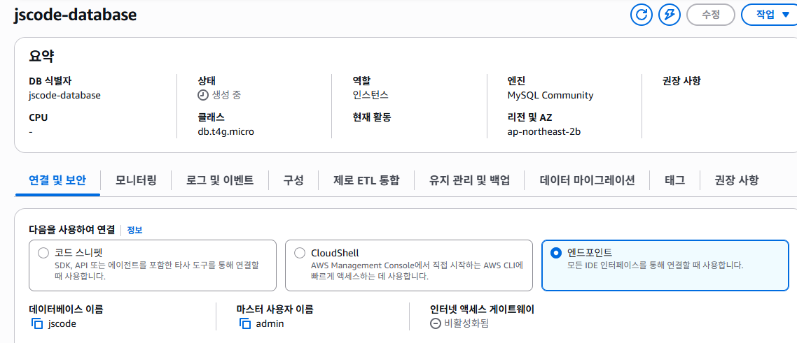
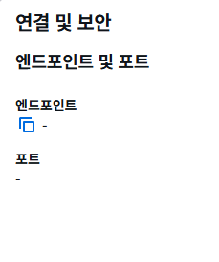
DB생성이 완료되면 엔드포인트에 주소가 연결 주소가 뜸.
→ MysqlWorkbench 연결

Slide 18
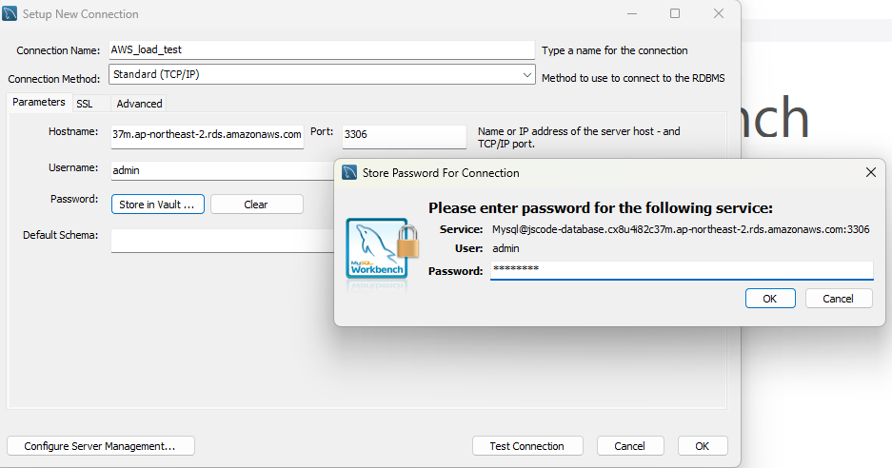
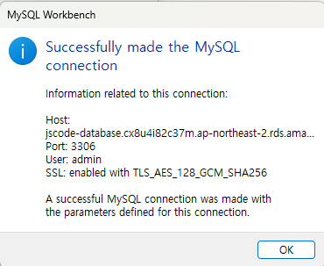
AWS 생성 DB 연결

Slide 19
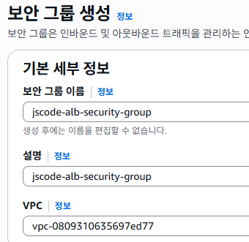
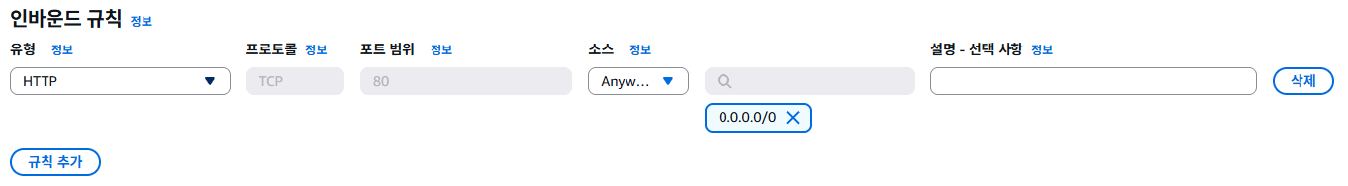

ELB 에 대한 보안 그룹 작성
2. http → Anyware IP4 선택
3. 보안 그룹 생성
1. 보안 그룹 이름과 설명 작성

Slide 20
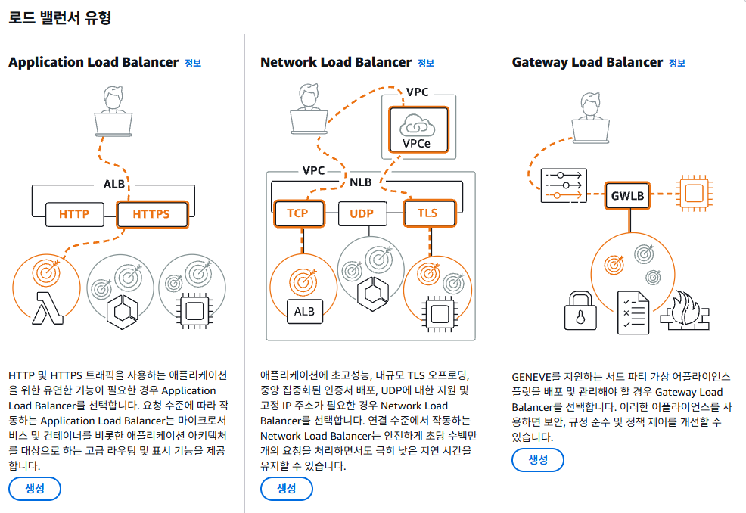
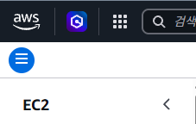

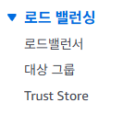
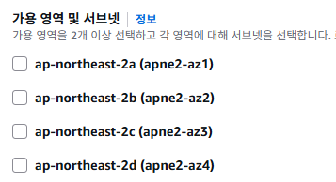
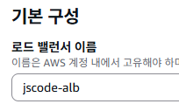
ELB 생성하기
2. 로드 밸런서 생성 버튼 클릭
1.EC2 좌측에 로드 밸런싱(로드 밸런서) 이동
3.ALB 선택
4. 로드 밸런서 이름 설정
5. 가용영역 전부 체크

Slide 21
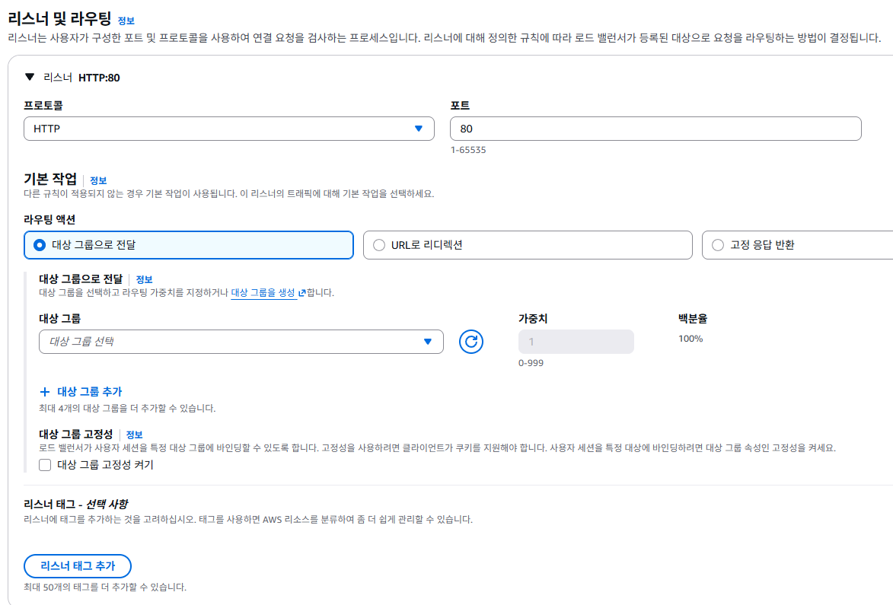
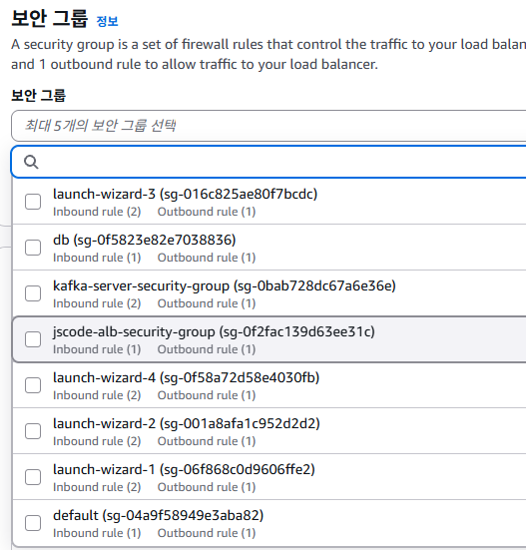
대상그룹은 ELB가 요청을 전달할 대상에 대한 설정이다.
6. 생성한 ALB 보안그룹 선택
7. 리스너 및 라우팅에 대상 그룹 생성 클릭

Slide 22
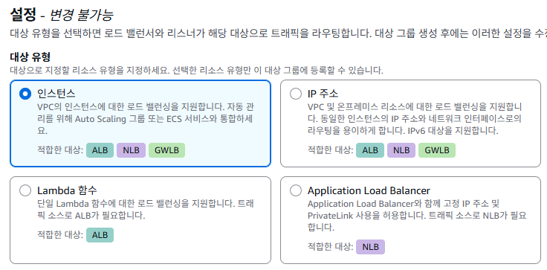
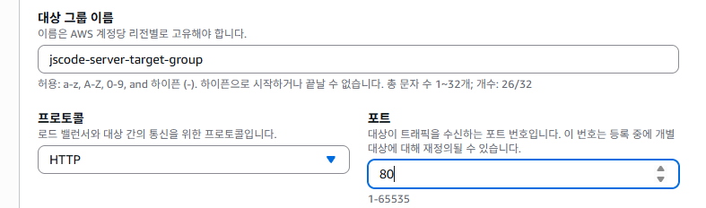
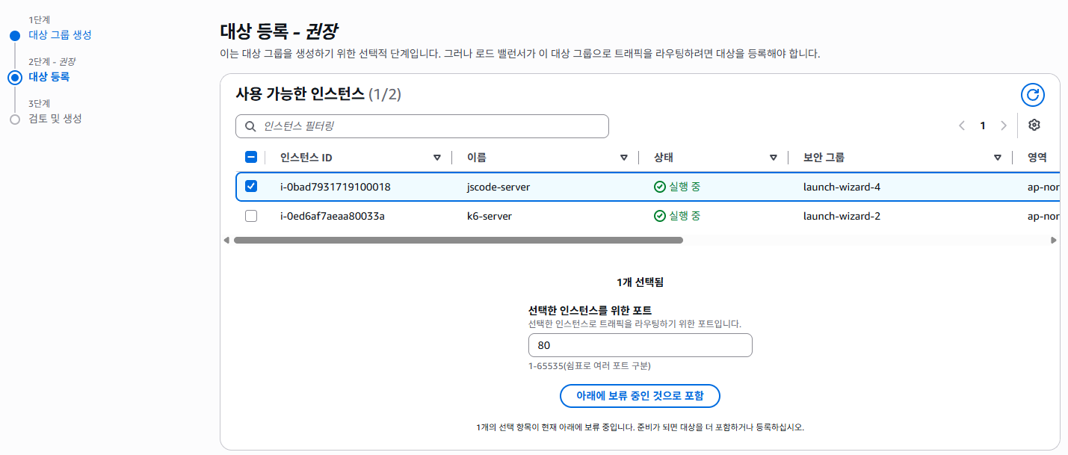
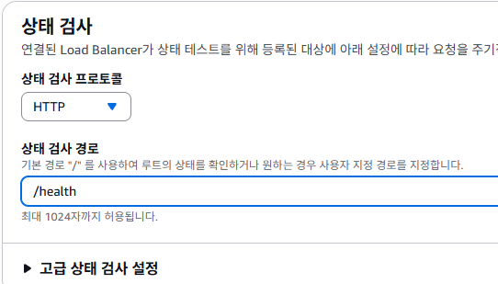

9.대상그룹 이름 작성
ELB가 전송할 대상이 수신할 포트
8.인스턴스 선택
12. ELB가 어떤 서버로 요청을 전달할지 선택하는 창 빨간 박스 차례로 클릭.
10.상태 검사 경로 설정 ( /health )
11.다음 클릭

Slide 23
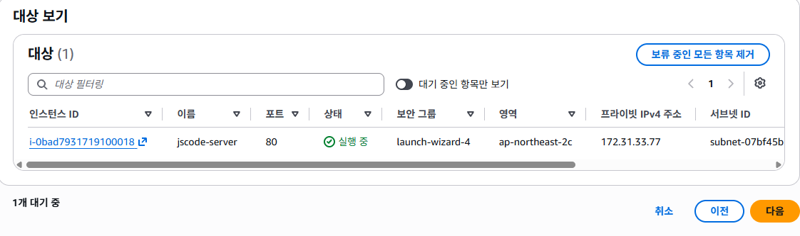
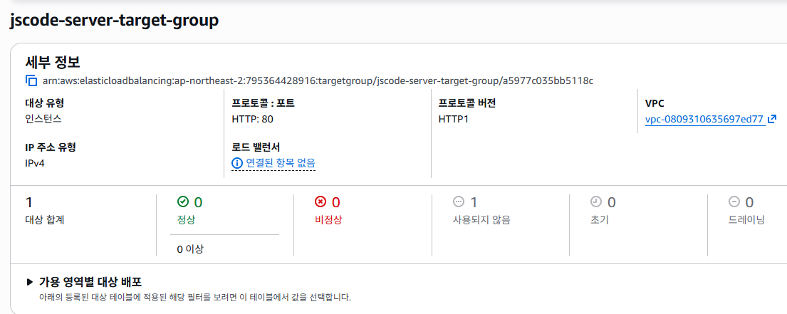
13. 대상 확인 후 다음 버튼 클릭
14. 대상그룹 확인

Slide 24
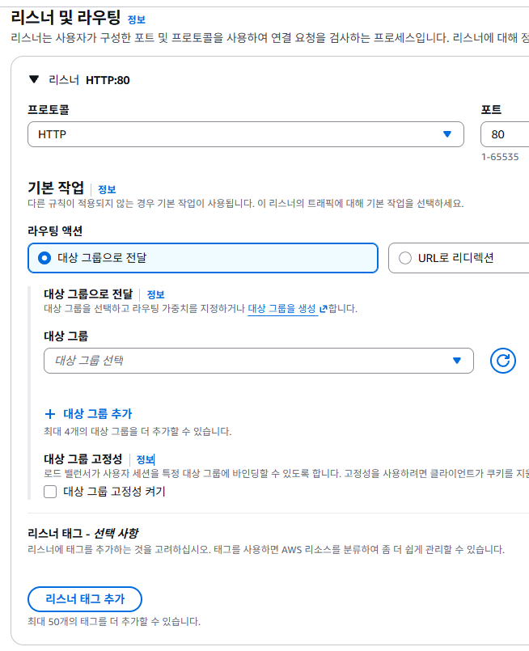


15. 생성한 대상 그룹을 리스너 및 라우팅으로 설정
16. 로드 밸런서 생성

Slide 25

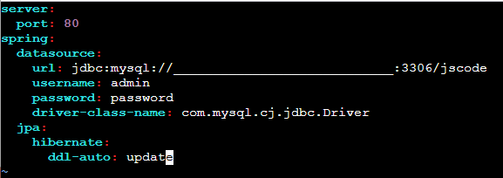
EC2 서버에 Spring Boot 셋팅하기
JDK 설치
apt-get update
sudo apt-get install openjdk-17-jdk
버전 확인
java -version
편의를 위해 로컬환경에서 Spring Boot 프로젝트를 구현했다고 가정 / 완성된 코드 Clone받는 상황
git clone https://github.com/JSCODE-COURSE/load-testing-server.git
cd load-testing-server
vi src/main/resources/application.yml
spring.datasource url을 AWS RDS 주소로 변경 (jscode-database.cx8u4i82c37m.ap-northeast-2.rds.amazonaws.com)

Slide 26
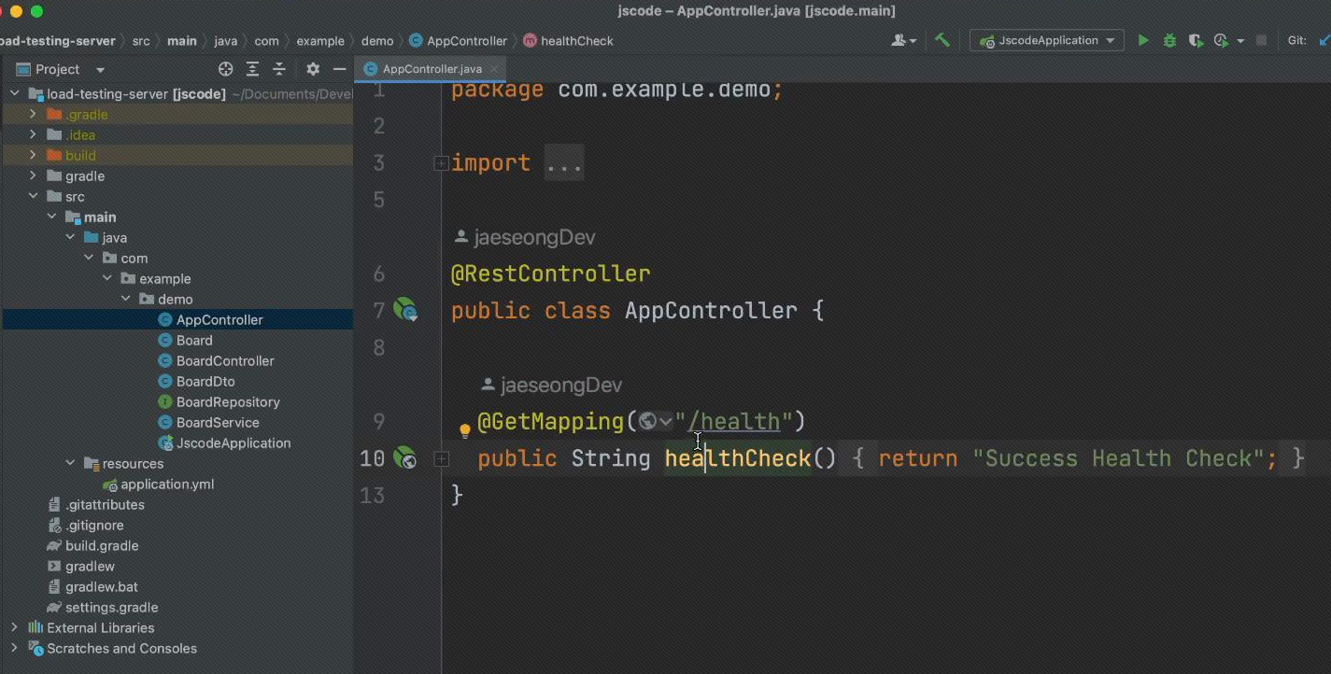
서버 코드 살펴보기(1)
/health → 로드밸런서가 헬스체크 url을 활용해서 인스턴스가 정상적으로 실행되고있는지 확인하는 용

Slide 27
서버 코드 살펴보기(1)
/health → 로드밸런서가 헬스체크 url을 활용해서 인스턴스가 정상적으로 실행되고있는지 확인하는 용

Slide 28
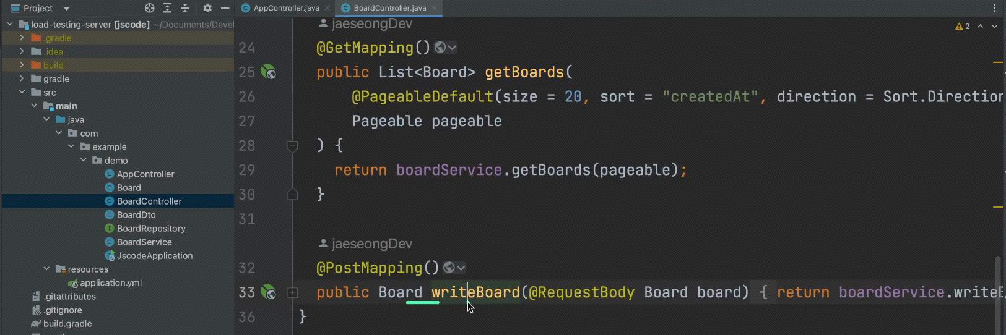

서버 코드 살펴보기(2)
최신순의 생성일자로 게시글을 조회하는 API
게시글 작성 API
url 주소

Slide 29

프로젝트 build (.jar 파일생성)
애플리케이션 루트 폴더
./gradlew clean build -x test (build 를 하데 이전 빌드는 삭제하고, 테스트는 무시하여 빌드)
cd build/libs
ls ( jar 파일이 잘 만들어졌는지 확인).
애플리케이션 백그라운드 실행(배포)
sudo nohup java -jar jscode-0.0.1-SNAPSHOT.jar &
sudo isof -i:80 (80번포트에서 애플리케이션 동작 확인)
브라우저에서 애플리케이션 동작 확인
client 에서 EC2 서버로 직접 요청
→ client에서 ELB로 요청해서 전달되는지 확인해봐야함

Slide 30


ELB를 통해 애플리케이션 요청 확인
로드밸런서의 주소
jscode-alb-546712230.ap-northeast-2.elb.amazonaws.com

Slide 31


ELB를 통해 애플리케이션 요청 확인
브라우저로 ELB를 통한 health 요청
정상 동작 확인 완료

